Slide 1
【 講義６ 】
地域移行の進め方と市町村（圏域）における連携体制の構築
公益社団法人 日本精神保健福祉士協会

Slide 2
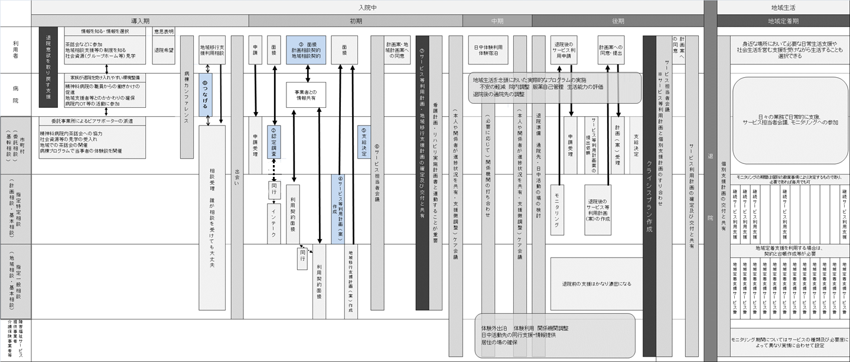
地域移行の進め方

Slide 3
退院できない理由は何か・・・
？
自分の希望を取り戻す
家族も選択肢を得る
必要なものは創出する
インフォーマルサービスも重要
誰の応援があるといいの？
家族は何を拒否している？
みんなで知恵を出す
夢と希望を封印している
家族の現実を
本人が知らない
この人のための支援を
考えることから始める
退院意欲をしまっている
病気の悪化は、
昨日の記憶
社会資源がないから
退院できないということはない
退院意欲がない？
家族が拒否している？
社会資源がない？
@2016 公益社団法人日本精神保健福祉士協会

Slide 4


１ 情報を届ける①
半田市自立支援協議会（愛知県）より引用
和歌山県自立支援協議会より引用

Slide 5
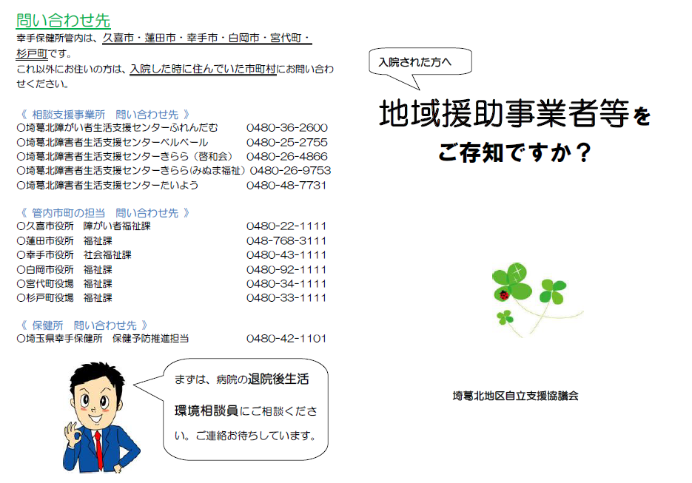
１ 情報を届ける②
埼葛北自立支援協議会（埼玉県）より引用

Slide 6
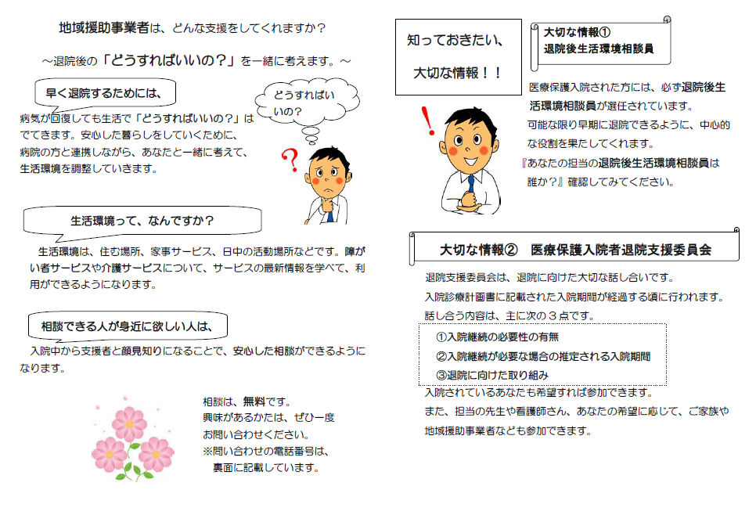

Slide 7
退院支援意欲を取り戻すために
・DVDの作成
・院内茶話会⇒保健所で実施
・社会資源の見学
・ピアとの出会い
病院 ⇒ 地域を受け入れる準備
地域 ⇒ 委託相談・基幹相談の充実

Slide 8
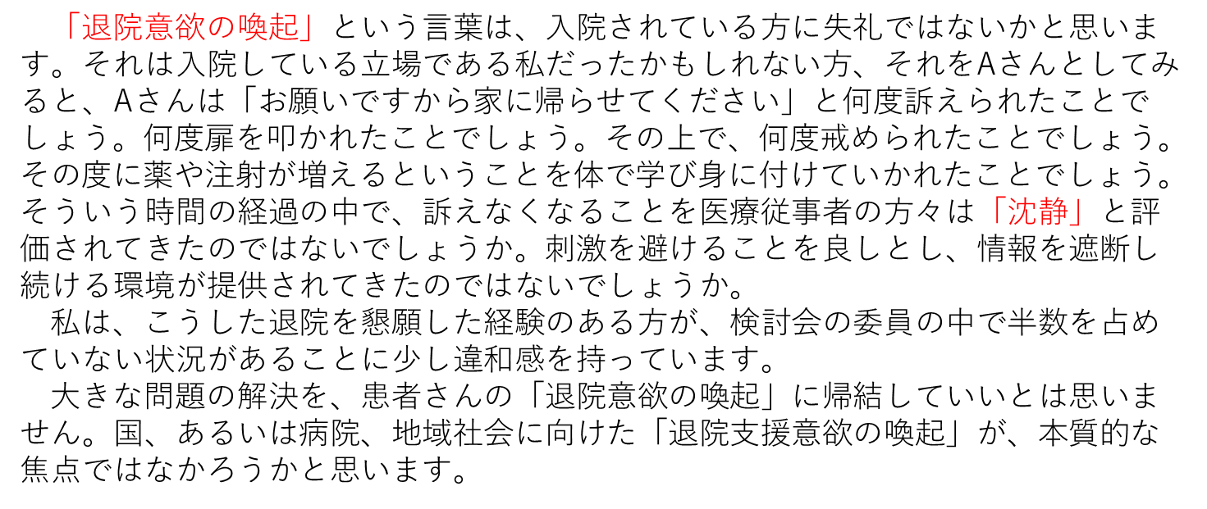
退院意欲の喚起より
退院支援意欲の喚起が必要ではないか？
［長期入院精神障害者の地域移行に向けた具体的方策に係る検討会（厚生労働省）
,山本深雪（大阪精神医療人権センター）,H26.5.12］

Slide 9
導入期の役割
精神科病院 | 地域
地域の支援者とつなげる 地域の支援者が病棟に入れる環境づくり 本人へ情報を届ける方法があるか 相談できる地域の関係機関はあるか | 丁寧なあいさつ「私は味方です」 意欲を取り戻す支援に誰が協力できるか。（基幹？ 委託？市町村？） 家族への福祉サービスの説明 一緒に支援できるピアの養成 茶話会や社会資源の見学に協力できるか

Slide 10
２ 初期
本人が地域移行支援の申請をし、支給決定されるまでが初期です。
【あくまで簡易版】
本人が市町村に申請をし、市町村は認定調査を行います。指定特定相談事業所と契約をまずし、そこから必要な障害福祉サービスを考えて、指定一般事業所と契約になります。厳密に言えば、入院中から利用できるサービスは地域移行支援のみなので、その利用が想定されての認定調査になりますから、認定調査から計画作成（案）までは同時並行の場合もあります。

Slide 11
申請について
病院側が大事なのは、本人の「退院したい気持ち」です。
本人が可能な限り、市役所へ申請をする
65歳以上の方は、介護保険の区分認定を済ませる働きかけも必要です。

Slide 12
～病院の看護師さんへの説明～
退院までの想定パターン
参考資料
既にやっている
注）退院希望地がはっきりしていなくても、
計画の中に盛り込まれていれば支給可能。
ル ー ト A
本人の退院先の希望が
はっきりしている
yes
今まで通りの病棟支援で
十分に退院可能
yes
今まで通りの
病棟支援で退院へ
no
no
ル ー ト B
実践あるのみ！
本人に退院希望はあるものの、
退院先を決めかねている。
or
病棟チームは退院可能だと
思っているが、本人の意欲が
なかなか上がらない。
等々
退院希望先は決まっているけど、
退院までの支援や
退院後のフォローを見越して、
退院先の相談支援事業所等との
繋がりが入院中から必要。
地域移行支援を
利用して
退院支援へ
yes
yes
yes
病棟チーム＋地域移行コーディネーターで面接、調整、
グループホーム活用型ショートステイ事業利用等の
支援を実施。
⇒本人の退院意欲が上がる
⇒退院希望先が定まってくる等
病院担当の
地域移行推進チームへ相談
yes
仕組みを
考えてください
ル ー ト C
資料：サポートセンターきぬた 金川洋輔氏作成

Slide 13
地域移行支援計画
資料：「障害者地域相談のための実践ガイドライン」,一般社団法人支援の三角点設置研究会,2014年より（http://sankakuten.sakura.ne.jp/blog/ ダウンロードできます）
リハビリ計画・看護計画などと連動させましょう。

Slide 14
初期の役割
精神科病院 | 地域
申請から支給決定まで、１か月程かかるので、見越して申請しましょう。 本人が市役所に申請できるように。 申請手続きに心配な本人に寄り添いましょう。 | スムーズに支給決定ができるよう、準備をしておきましょう（市町村） サービス担当者会議の開催 「誰を呼ぶか？いつするか？」 （指定特定相談事業所） 地域移行支援計画の作成 （指定一般相談事業所）

Slide 15
３ 中期・後期
地域移行支援計画に沿って、居住の場、日中の活動先、通院先なども決めていく時期です。
⇒毎月２回会いにいく
⇒実際の体験を通して、具体的な生活をイ
メージしていく。

Slide 16
クライシスプラン ～本人のお守り～
資料：「障害者地域相談のための実践ガイドライン」,一般社団法人支援の三角点設置研究会,2014年より（http://sankakuten.sakura.ne.jp/blog/ ダウンロードできます）

Slide 17
中期・後期の役割
精神科病院 | 地域
地域生活を念頭においたプログラムの実施 ・不安の軽減、 ・服薬の自己管理 ・生活能力の評価 ・退院後の通院先の調整 クライシスプランの作成 | ・体験外出泊 ・体験利用 ・日中活動先の同行支援 ・関係機関の調整 ・居住の場の確保 ケア会議の実施（適宜） 退院後の生活を念頭においたサービスの申請
精神科病院から地域へ
マネジメントの主導権を移していきます。

Slide 18
４ 退院後の地域生活
退院はゴールではありません。
退院後、落ち着いて生活できるよう支援していくことがスタートになります。

Slide 19
５．市町村（圏域）における連携体制の構築

Slide 20
地域移行推進チームの役割
①精神科病院への働きかけ
②地域への働きかけ
③ネットワークへの働きかけ

Slide 21
地域移行推進チームのメンバー
精神科病院
市区町村
  （障害福祉担当、生保担当、介護保険担当等）
委託相談事業所及び機関相談支援センター
指定特定相談支援事業所
指定一般相談支援事業所
保健所
ピアサポーター

Slide 22
地域移行推進チームのメンバーの役割①
精神科病院
  入院患者の把握 病院内チームの設置
市区町村
  （障害福祉担当、生保担当、介護保険担当等）
  必要な担当課の連携 障害福祉計画の策定
  自立支援協議会の設置

Slide 23
地域移行推進チームのメンバーの役割②
委託相談事業所及び基幹相談支援センター
  退院意欲を取り戻す支援
  地域移行推進チームのエンジン
指定特定相談支援事業所・指定一般相談支援事業所
  地域相談支援ができる体制づくり
保健所
  精神科病院への働きかけ、市町村へのつなぎ
ピアサポーター
  身近な生活者としてのモデル

Slide 24
地域移行支援チームの手だて
・個別のケースから支援方法を共有する
・我が町の住人が何人入院しているか把握
・自立支援協議会に働きかけを行う
・茶話会の企画・運営への協力

